Slide 1
Выпускная квалификационная работа по курсу «Data Science»
Тема: Прогнозирование конечных свойств новых материалов
(композиционных материалов)
Васягин Игорь Евгеньевич

Slide 2
Этапы работы
¹
Разведочный анализ данных, визуализация
²
Предобработка данных: удаление выбросов, стандартизация, разделение на тренинг и тест
Разработка и обучение моделей «Модуль упругости при растяжении, ГПа», «Прочность при растяжении, МПа» и нейросети для рекомендации «Соотношение матрица-наполнитель»
³
⁴
Тестирование моделей, анализ ошибок
⁵
Выводы

Slide 3
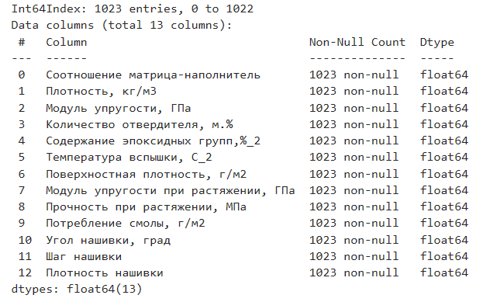
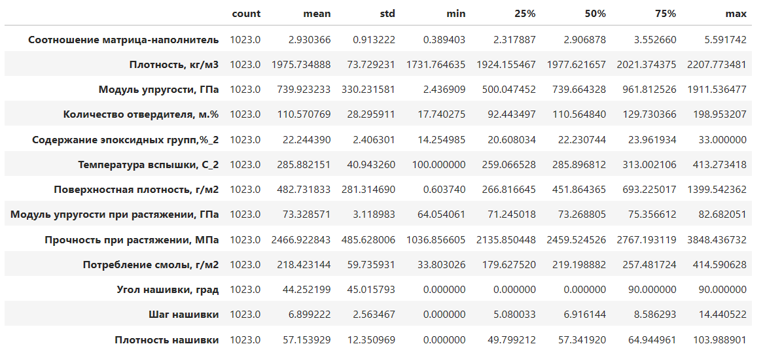
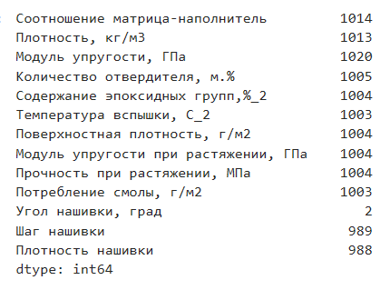
Анализ данных
13 признаков – 1023 строки
Отсутствие нулевых значений
Уникальность строк

Slide 4
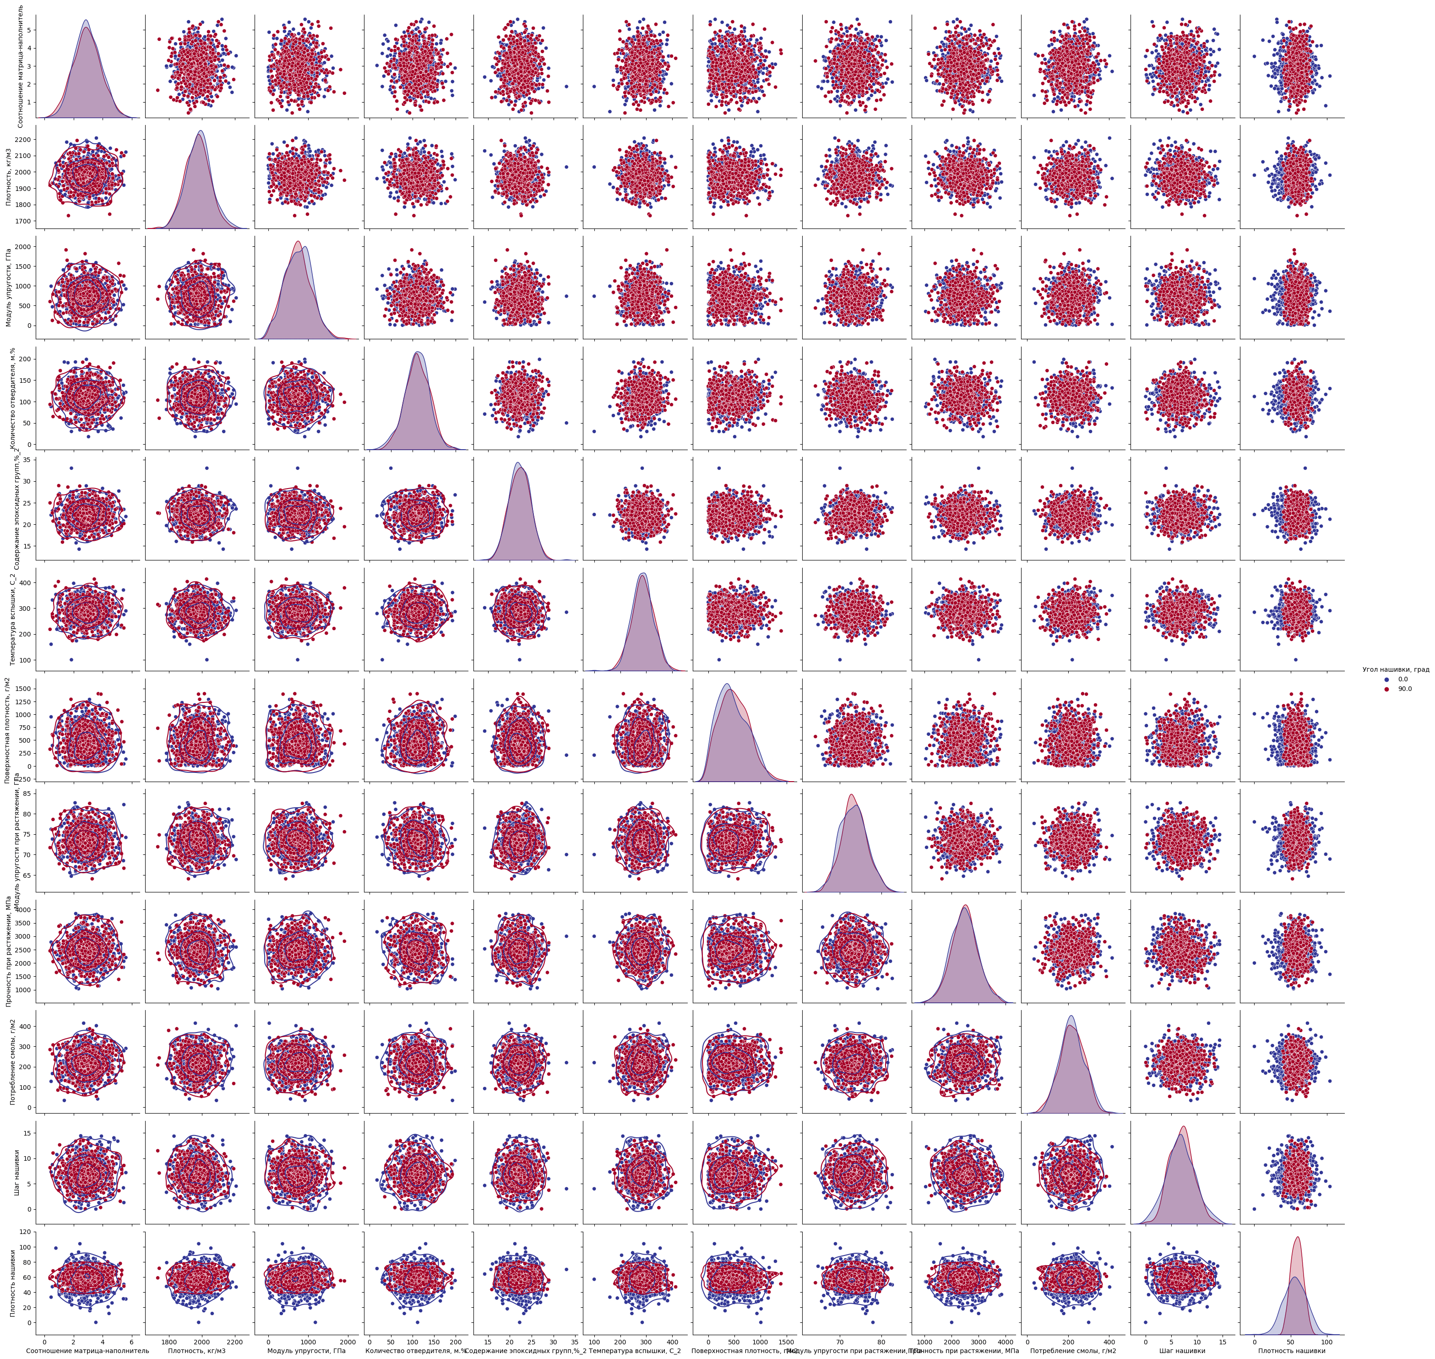
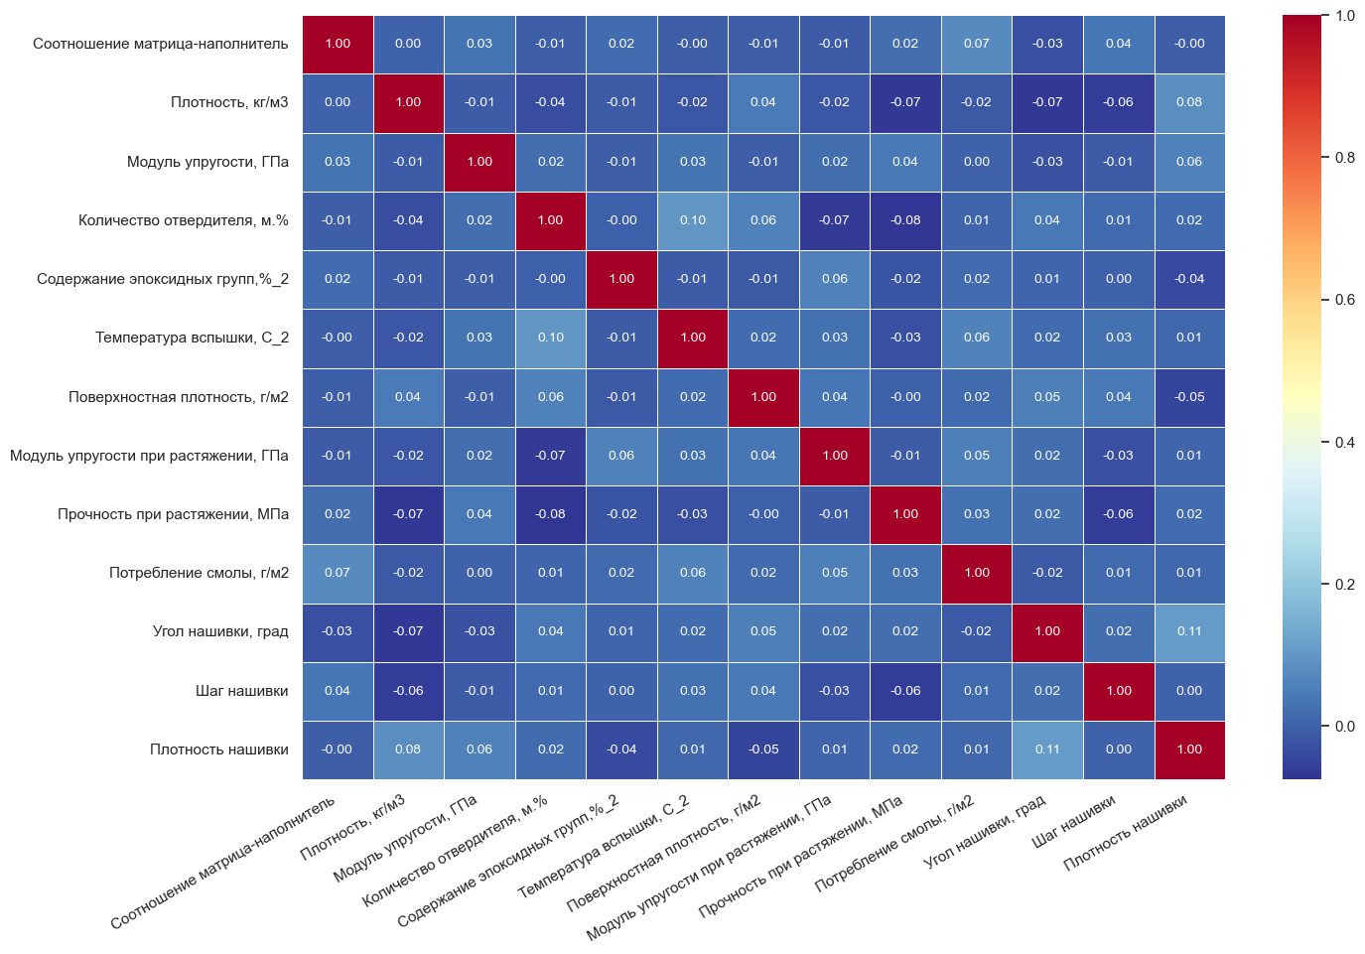
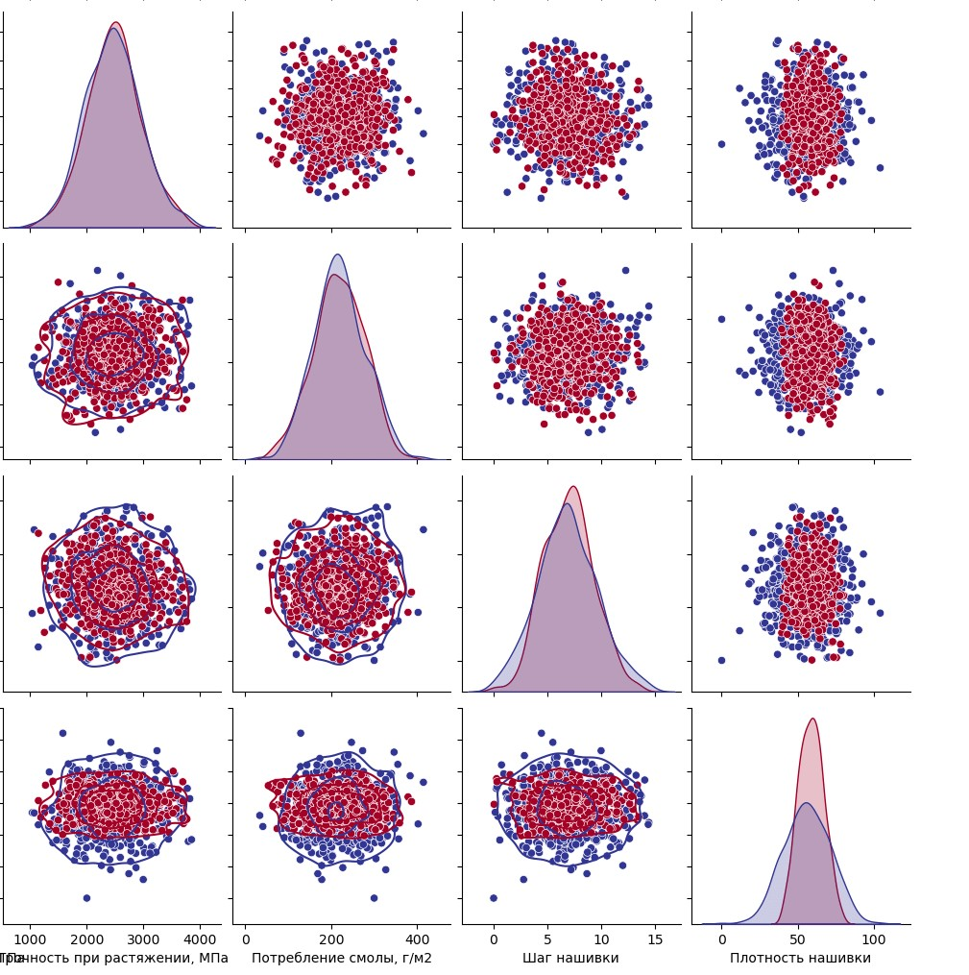
Визуализация
Значения Тепловой карты близки к 0
Попарные графики не демонстрируют корреляцию между признаками

Slide 5
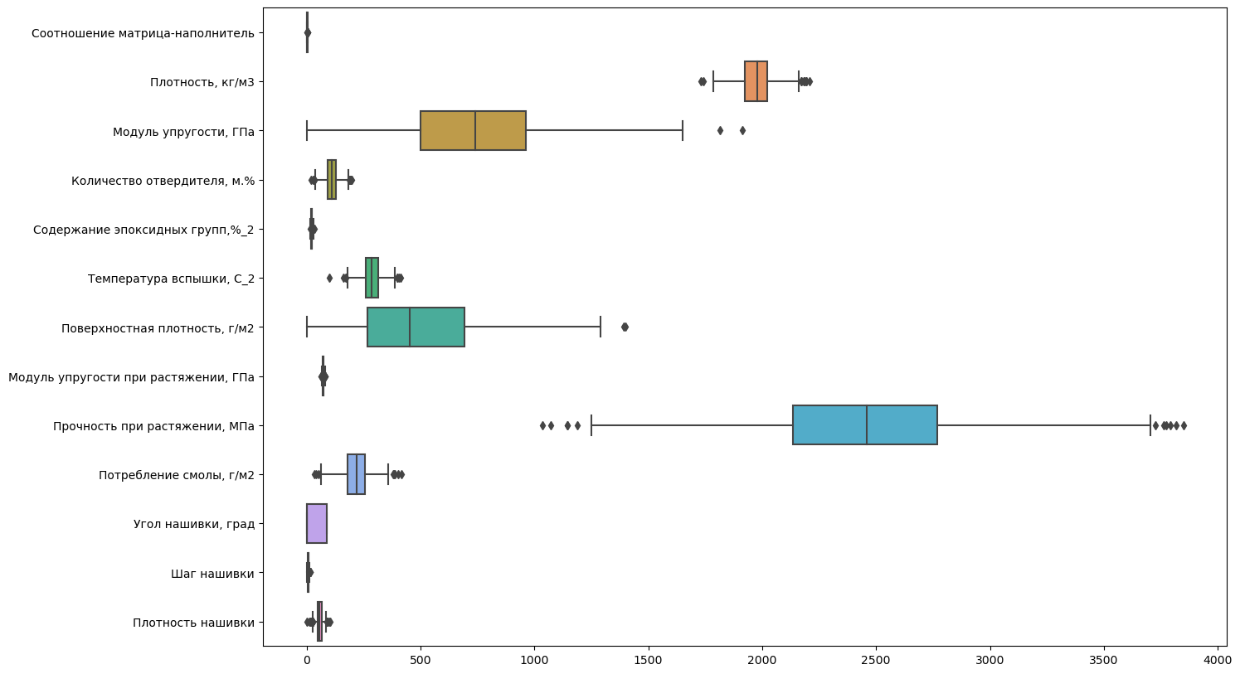
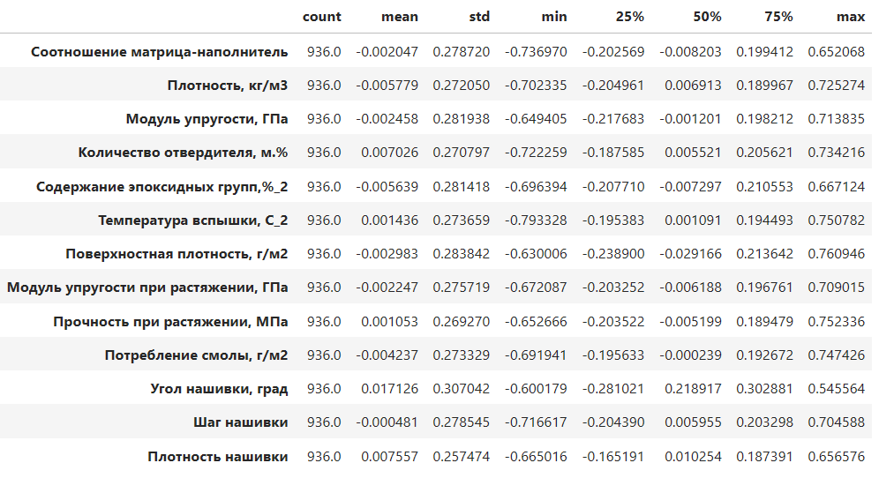
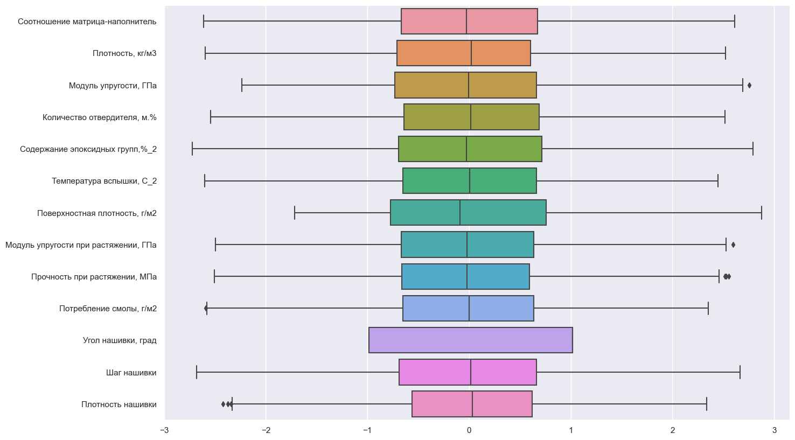
Обработка данных
Выбросы удаляем методом IQR
Стандартизируем датасет
Разделяем на тренинг и тест

Slide 6
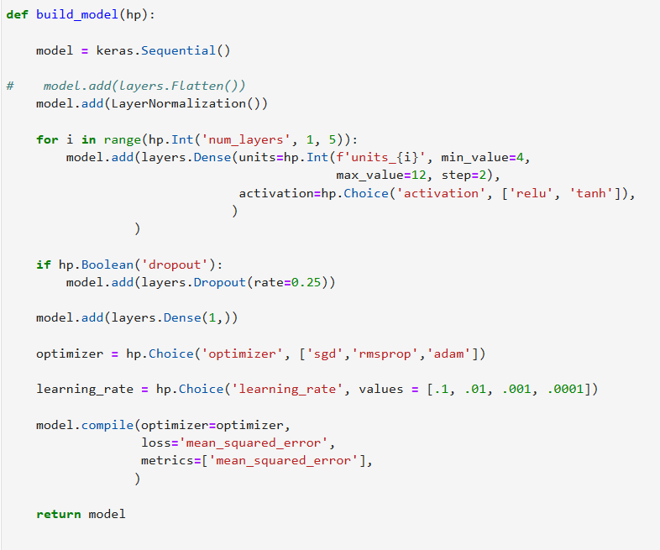
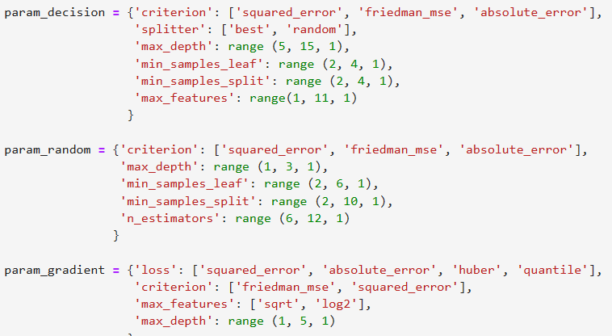
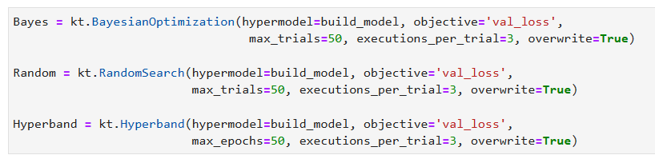
Разработка, обучение моделей
Модели для поиска лучших параметров
GridSearchCV & Tuner Keras

Slide 7
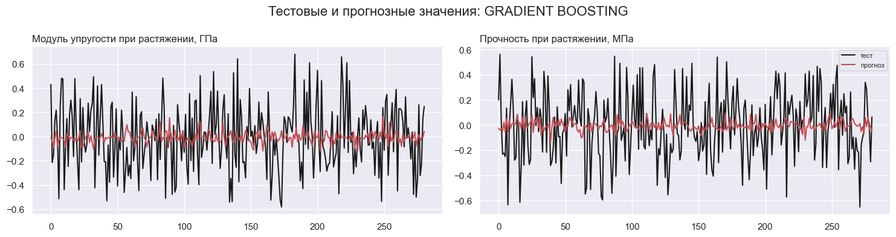
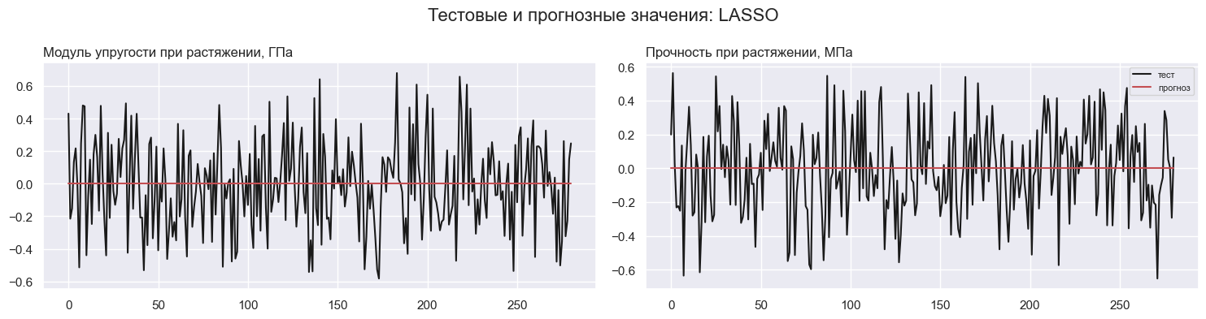
Тестирование моделей
[Dummy, Elastic, LASSO, SVR]
около нулевой результат
[Decision Tree, Gradient Boosting,
Random Forest, K-Neighbors, Linear, Ridge]
визуально лучший график

Slide 8
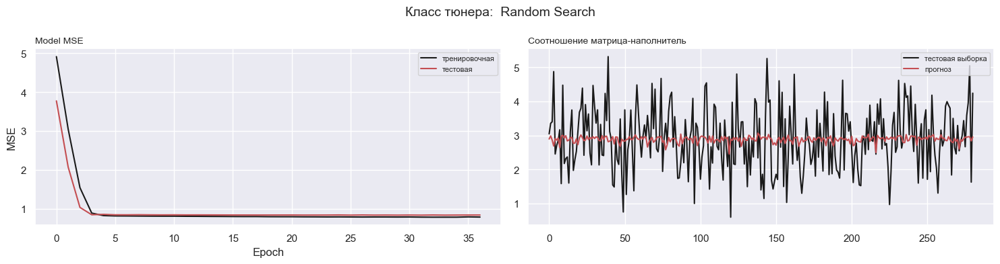
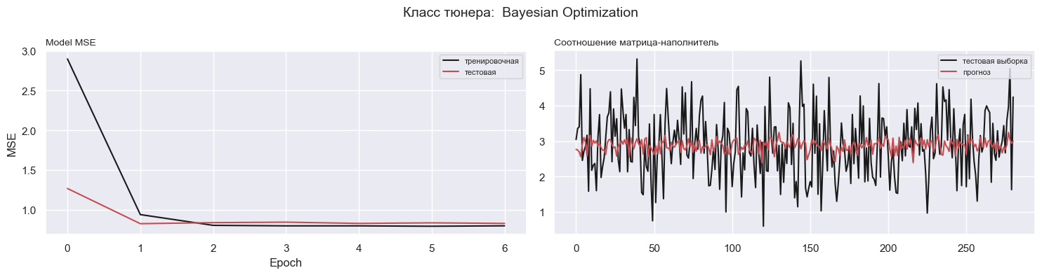
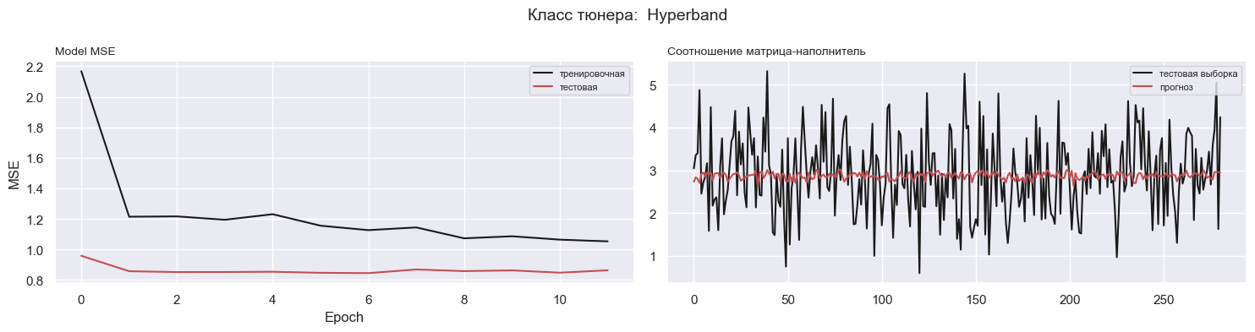
Тестирование моделей
[BayesianOptimization,
RandomSearch,
Hyperband]
показали схожие результаты

Slide 9
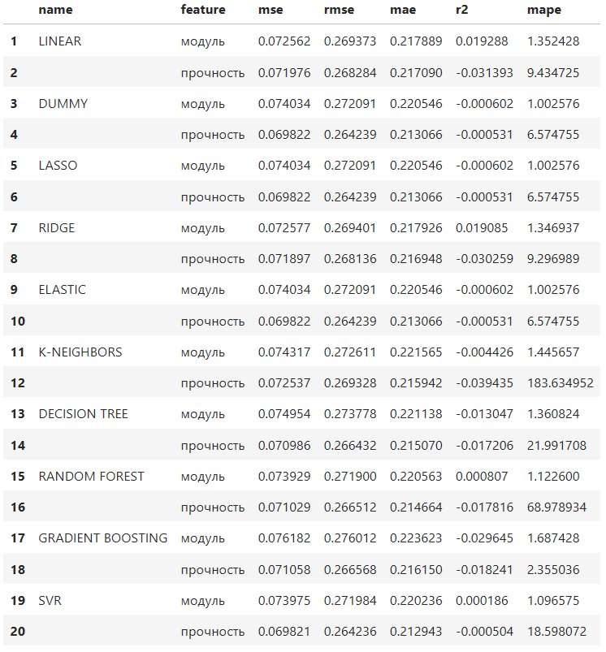
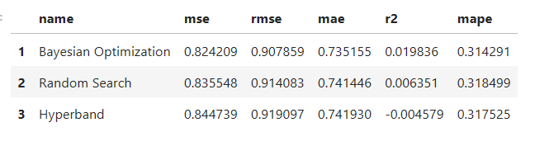
Ошибки
Регрессоры (по обоим признакам в отдельности)
и нейросеть дали высокий уровень ошибок

Slide 10
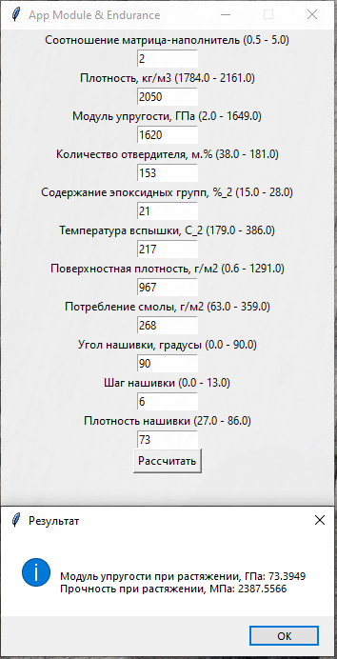
Приложение
Приложение использует K-Neighbors
Модель использует лучшие параметры, полученные на стандартизированных и нормализованных данных, очищенных от выбросов
Обучение модели происходит на фактических данных, очищенных от выбросов

Slide 11
Заключение
¹
Распределение данных предложенного Датасета соответствует нормальному
²
Корреляция между парами признаков стремится к нулю
³
Использованные при разработке моделей методы не позволили получить достоверные прогнозы
Применённые модели регрессии и нейросеть не показали эффективности в прогнозировании свойств композитов
⁴
⁵
В ходе выполнения выпускной работы были выполнены все задачи

